Slide 1
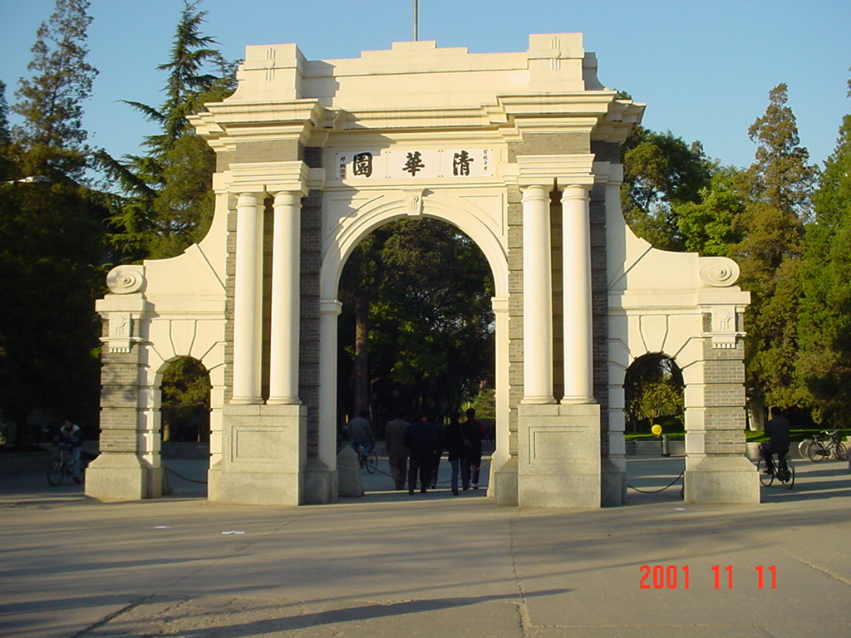

第三章 多级放大电路
3.1 多级放大电路的耦合方式
3.2 多级放大电路的动态分析
3.3 直接耦合放大电路
返回

Slide 2
3.1 多级放大电路的耦合方式
图3.1.1 直接耦合放大电路静态工作点的设置
图3.1.2 两级阻容耦合放大电路
图3.1.3 变压器耦合共射放大电路
图3.1.4 变压器耦合的阻抗变换
图3.1.5 光电耦合器及其传输特性
图3.1.6 光电耦合放大电路
返回

Slide 3
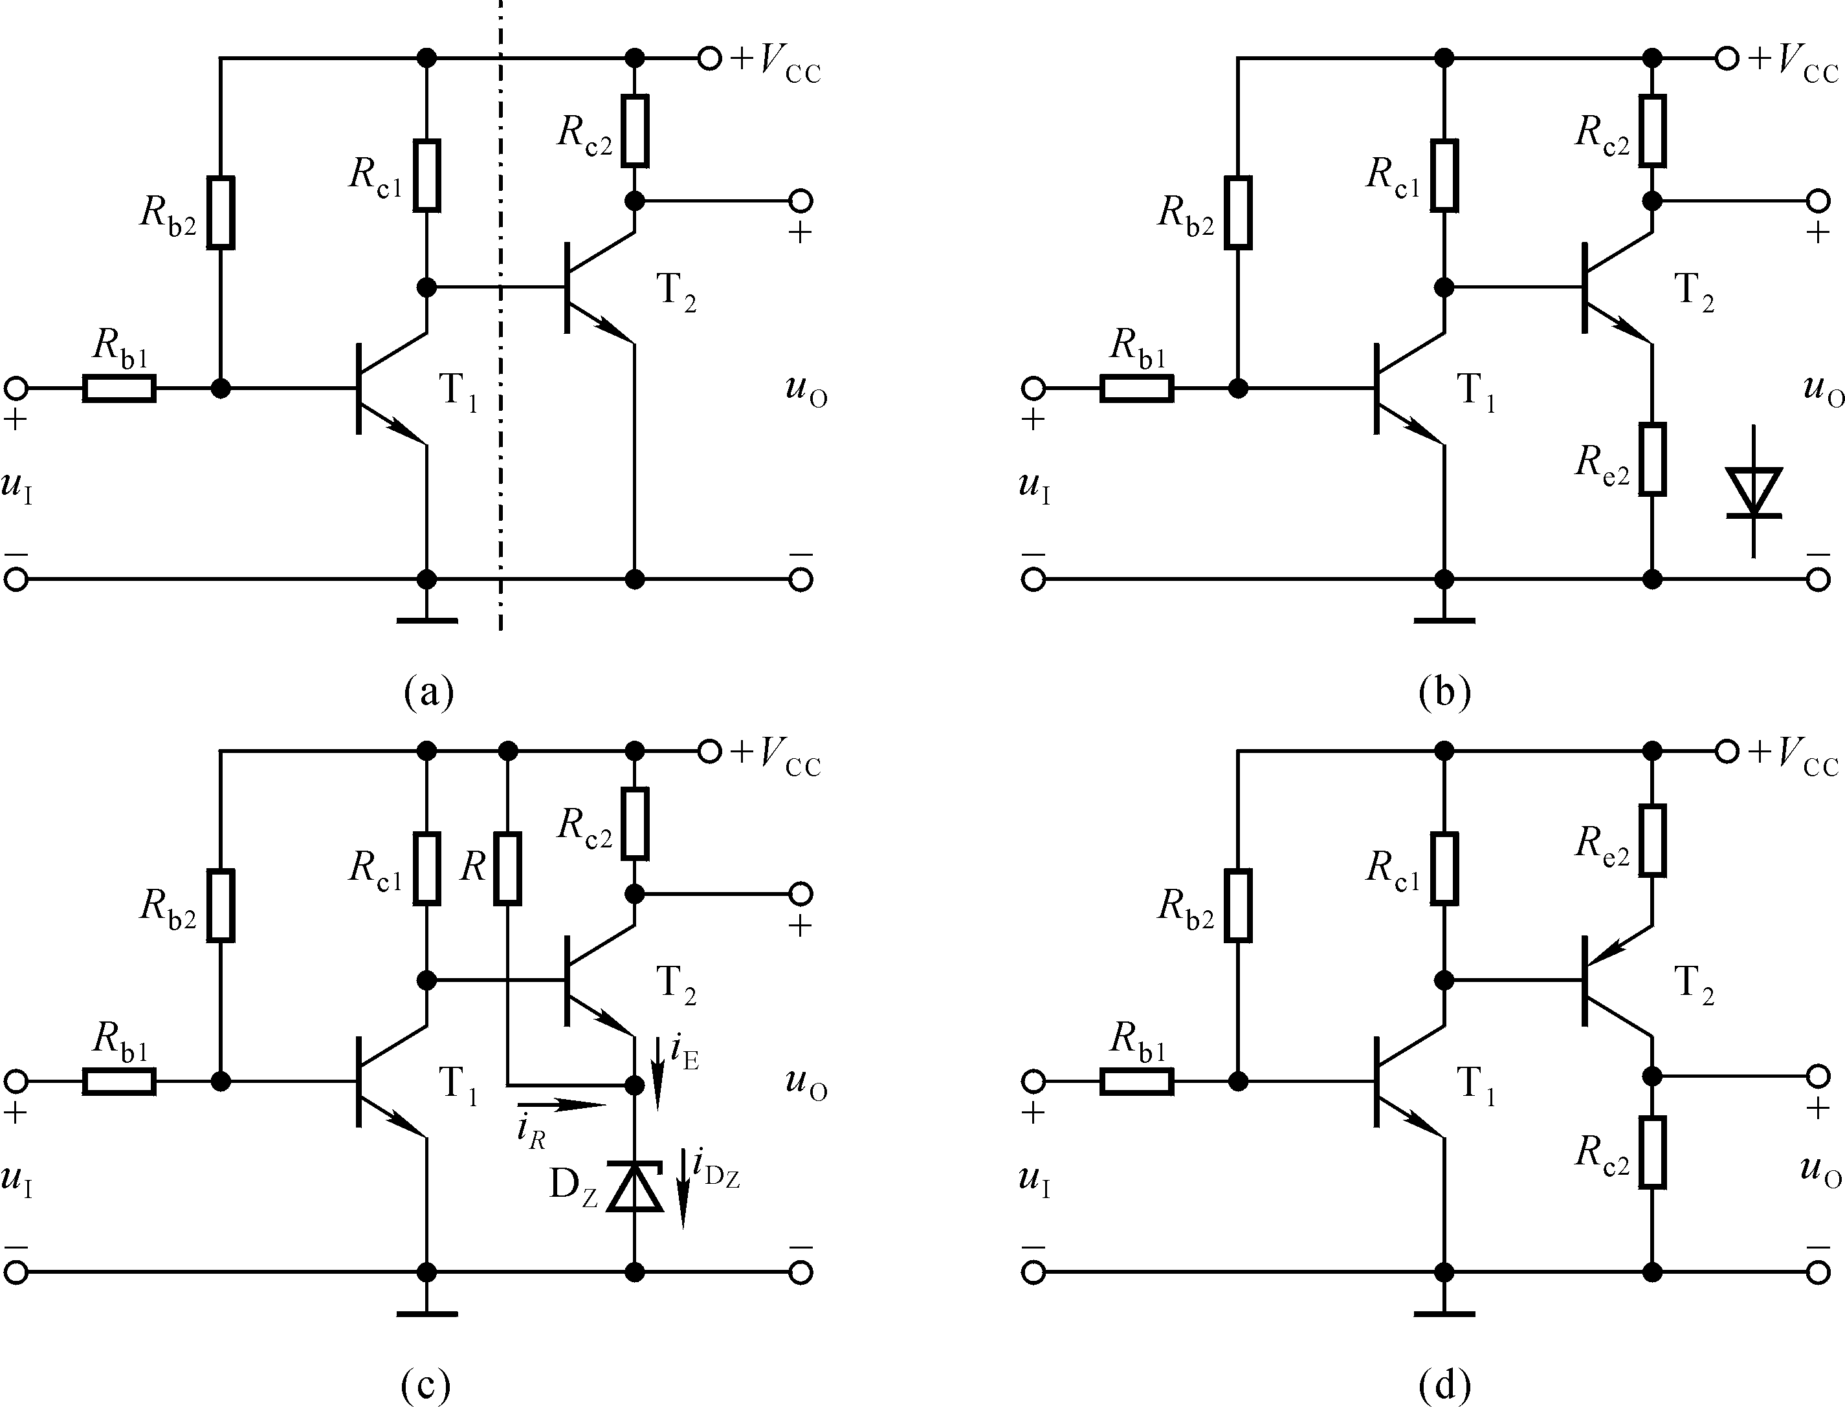
图3.1.1 直接耦合放大电路静态工作点的设置
返回

Slide 4
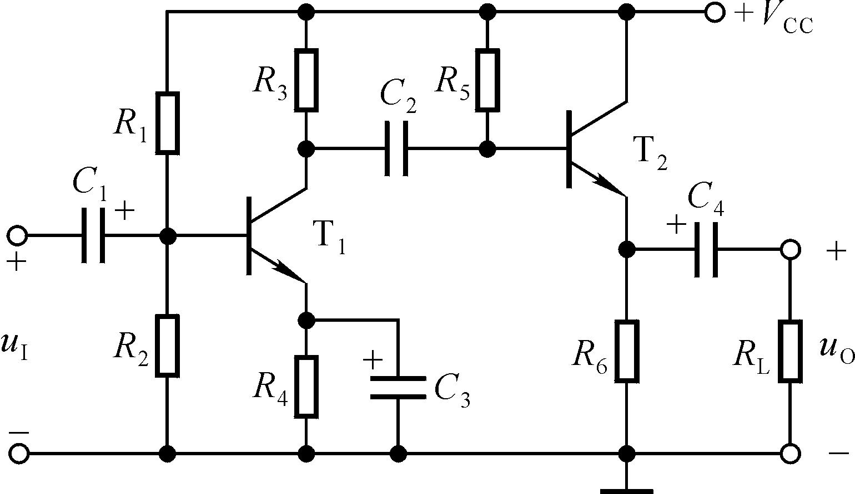
图3.1.2 两级阻容耦合放大电路
返回

Slide 5
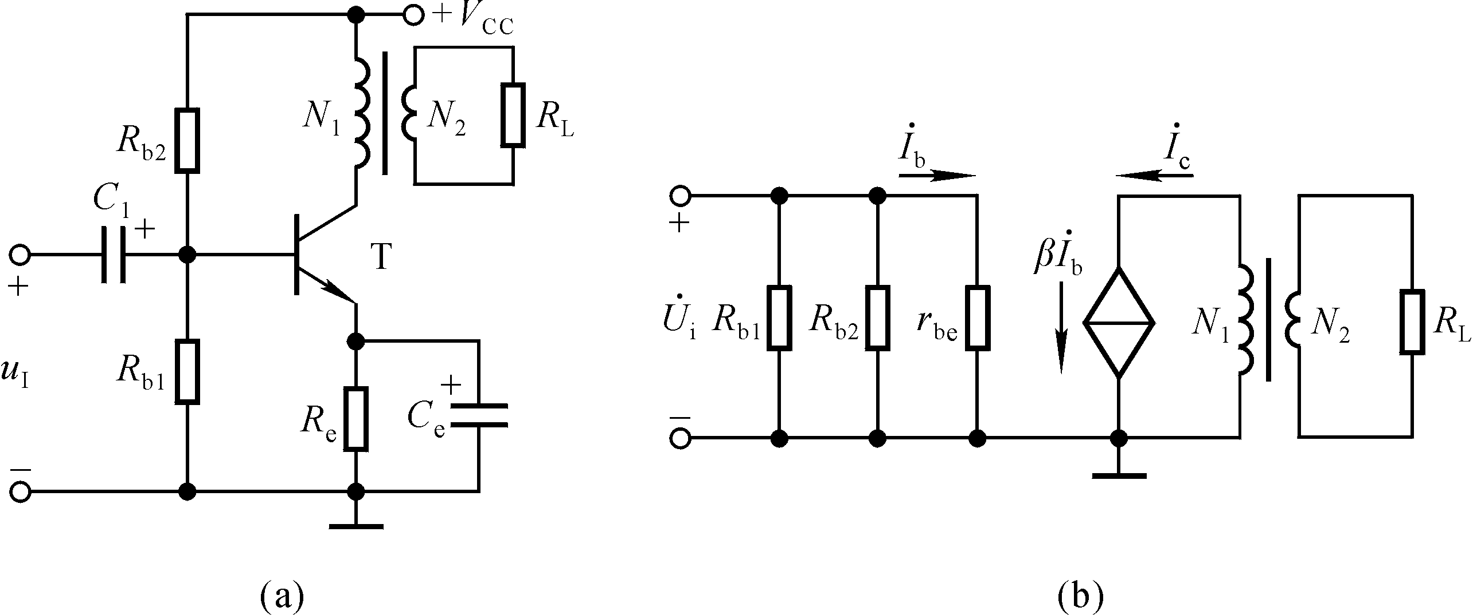
图3.1.3 变压器耦合共射放大电路
返回

Slide 6
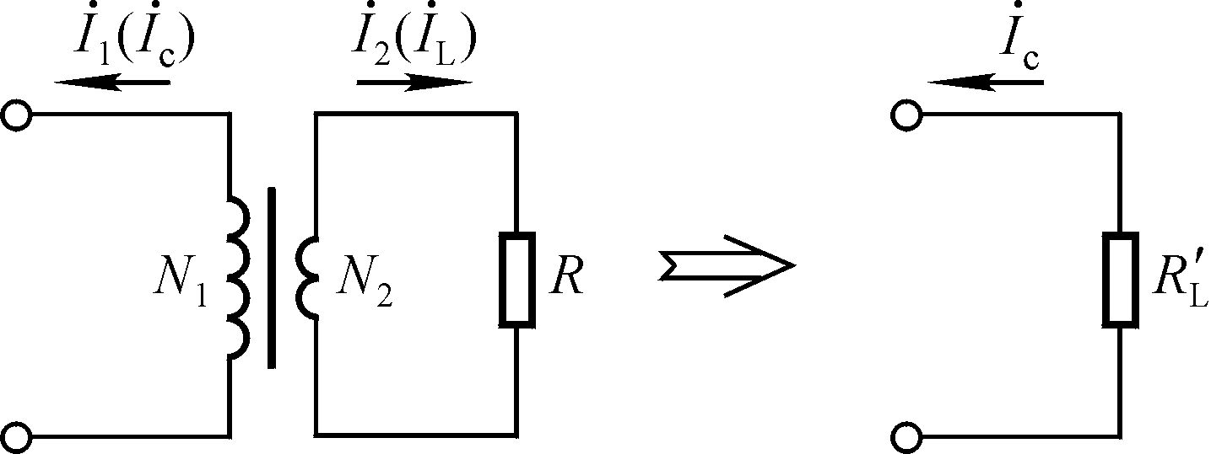
图3.1.4 变压器耦合的阻抗变换
返回

Slide 7
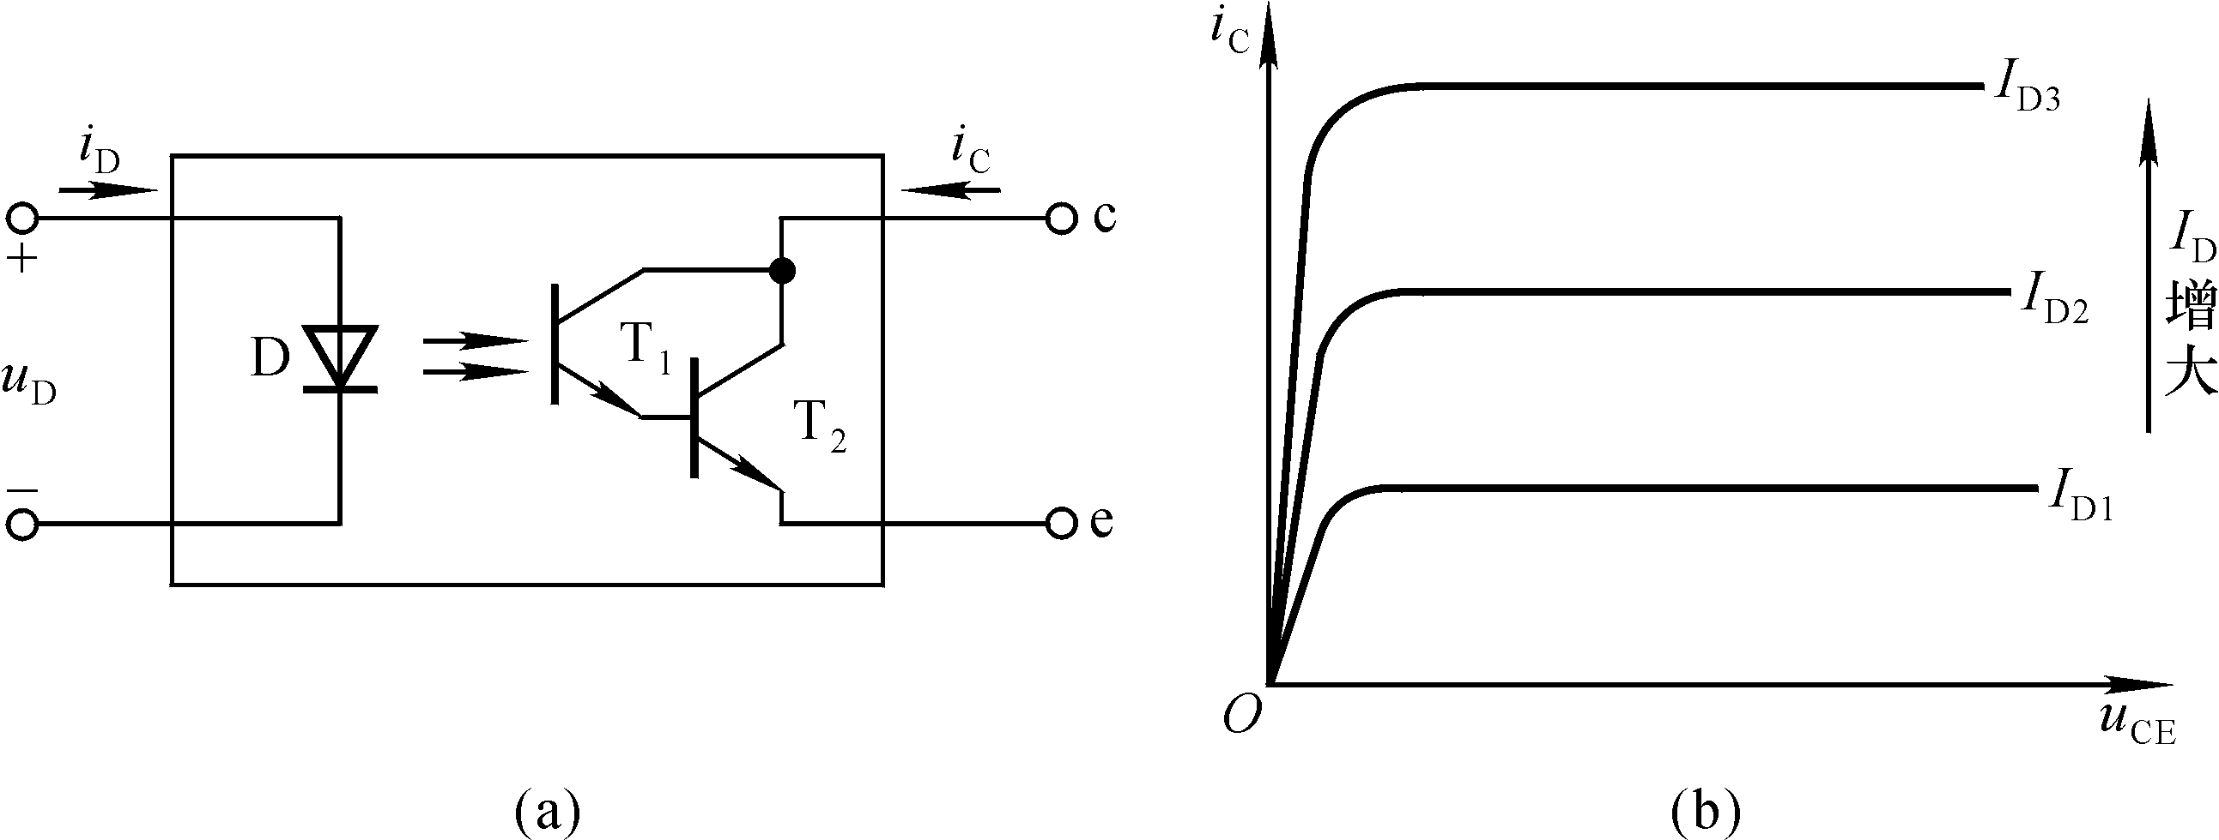
图3.1.5 光电耦合器及其传输特性
返回

Slide 8
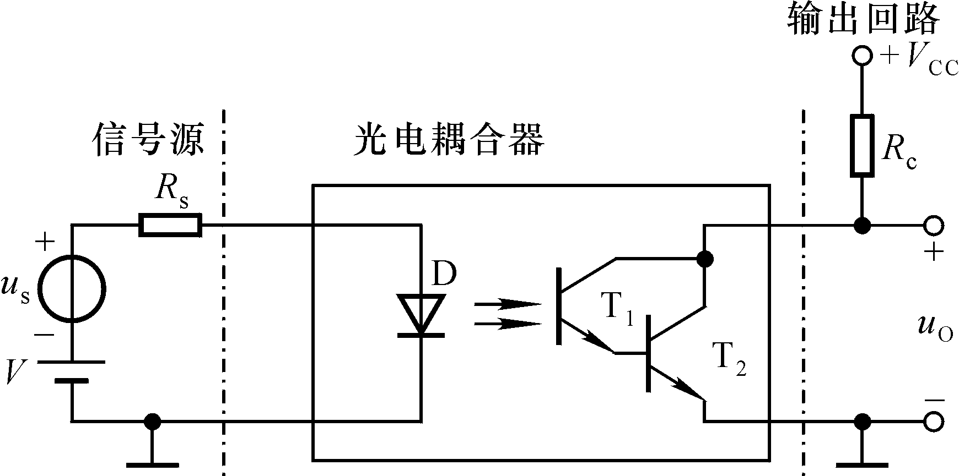
图3.1.6 光电耦合放大电路
返回

Slide 9
3.2 多级放大电路的动态分析
图3.2.1 多级放大电路方框图
图3.2.2 图3.2.1 所示电路的交流等效电路
返回

Slide 10
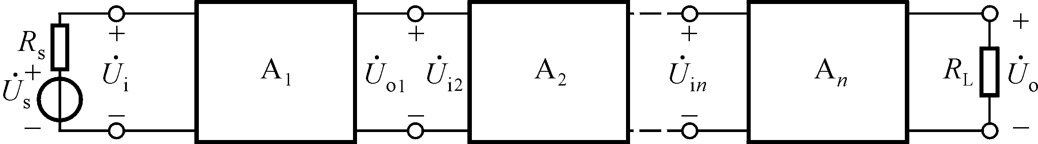
图3.2.1 多级放大电路方框图
返回

Slide 11
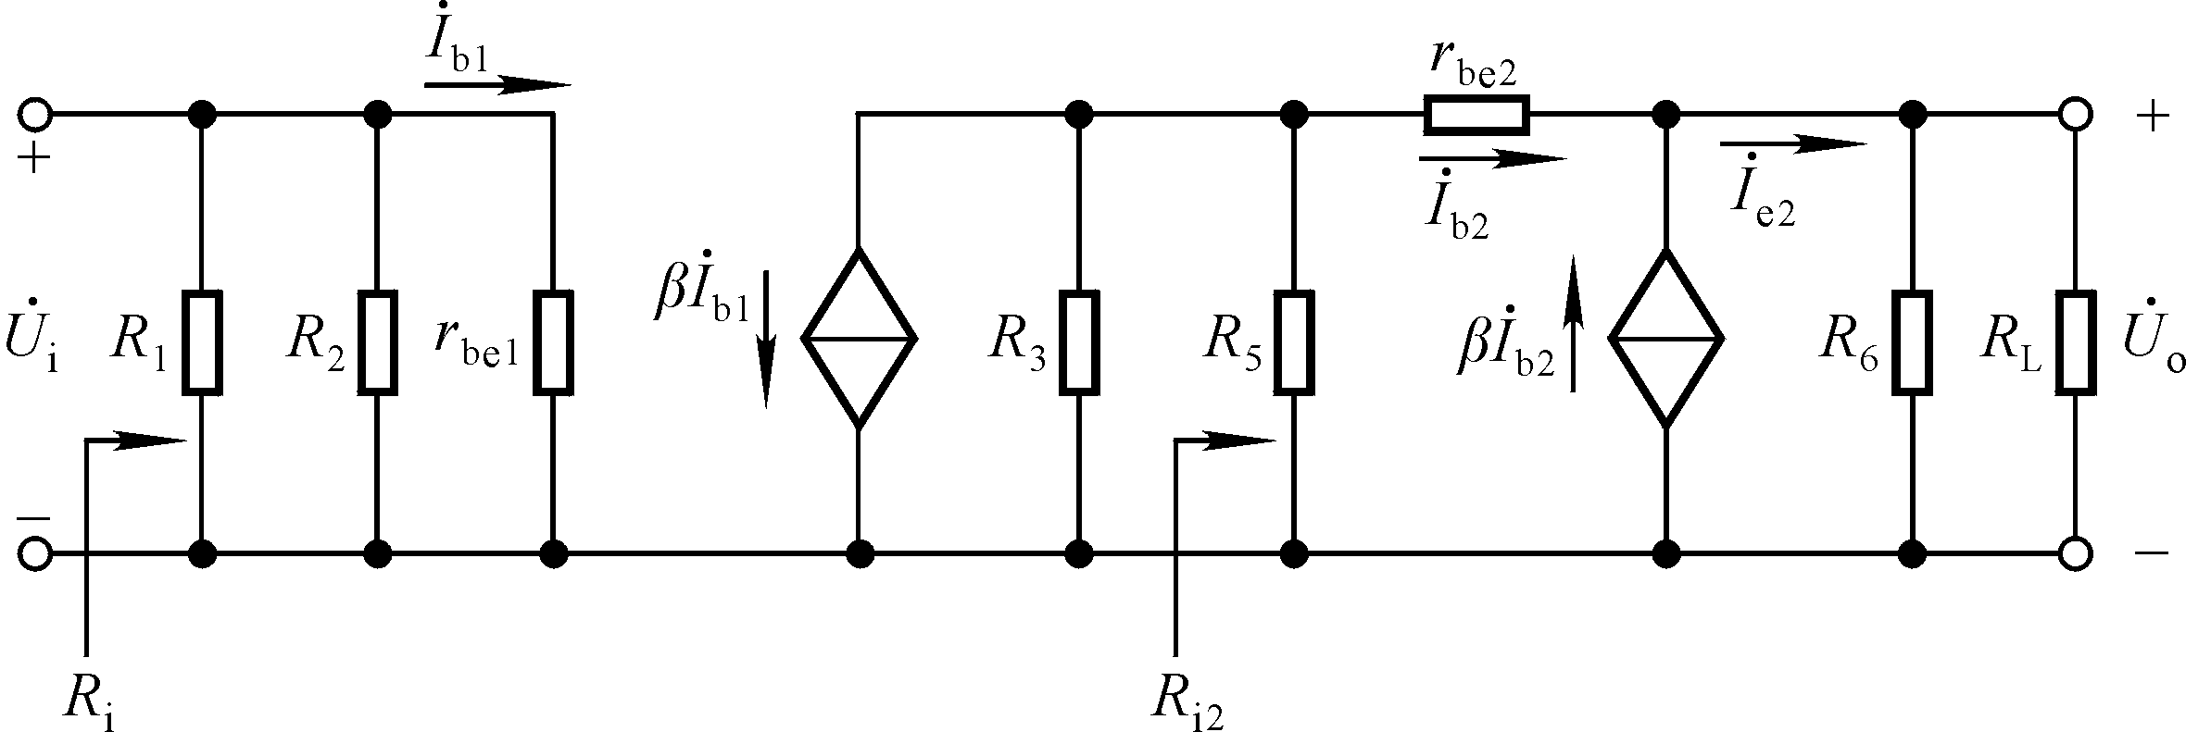
图3.2.2 图3.2.1 所示电路的交流等效电路
返回

Slide 12
3.3 直接耦合放大电路（一）
图3.3.1 零点漂移现象
图3.3.2 差分放大电路的组成
图3.3.3 长尾式差分放大电路
图3.3.4 差分放大电路输入共模信号
图3.3.5 差分放大电路加差模信号
图3.3.6 差分放大电路的电压传输特性
图3.3.7 双端输入、单端输出差分放大电路
图3.3.8 图3.3.7 所示电路的直流通道
图3.3.9 图3.3.7 所示电路对差模信号的等效电路
图3.3.10 图3.3.7 所示电路对共模信号的等效电路
下页
返回

Slide 13
3.3 直接耦合放大电路（二）
图3.3.11 单端输入、双端输出电路
图3.3.12 单端输入、单端输出电路
图3.3.13 具有恒流源的差分放大电路
图3.3.14 恒流源电路的简化画法及电路调零措施
图3.3.15 场效应管差分放大电路
图3.3.16 互补输出级的基本电路及其交越失真
图3.3.17 消交越失真的互补输出级
图3.3.18 采用复合管的准互补级输出
图3.3.19 直流耦合多级放大电路举例
图3.3.20 图3.3.19 所示电路的交流等效电路
返回

Slide 14
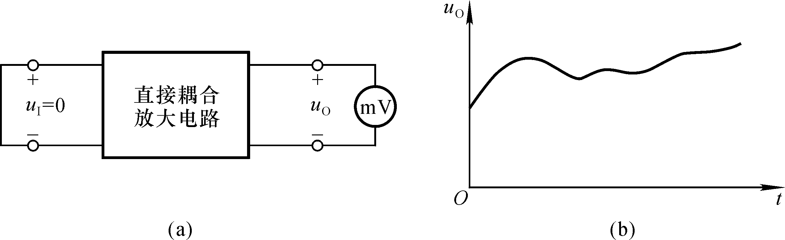
图3.3.1 零点漂移现象
返回

Slide 15
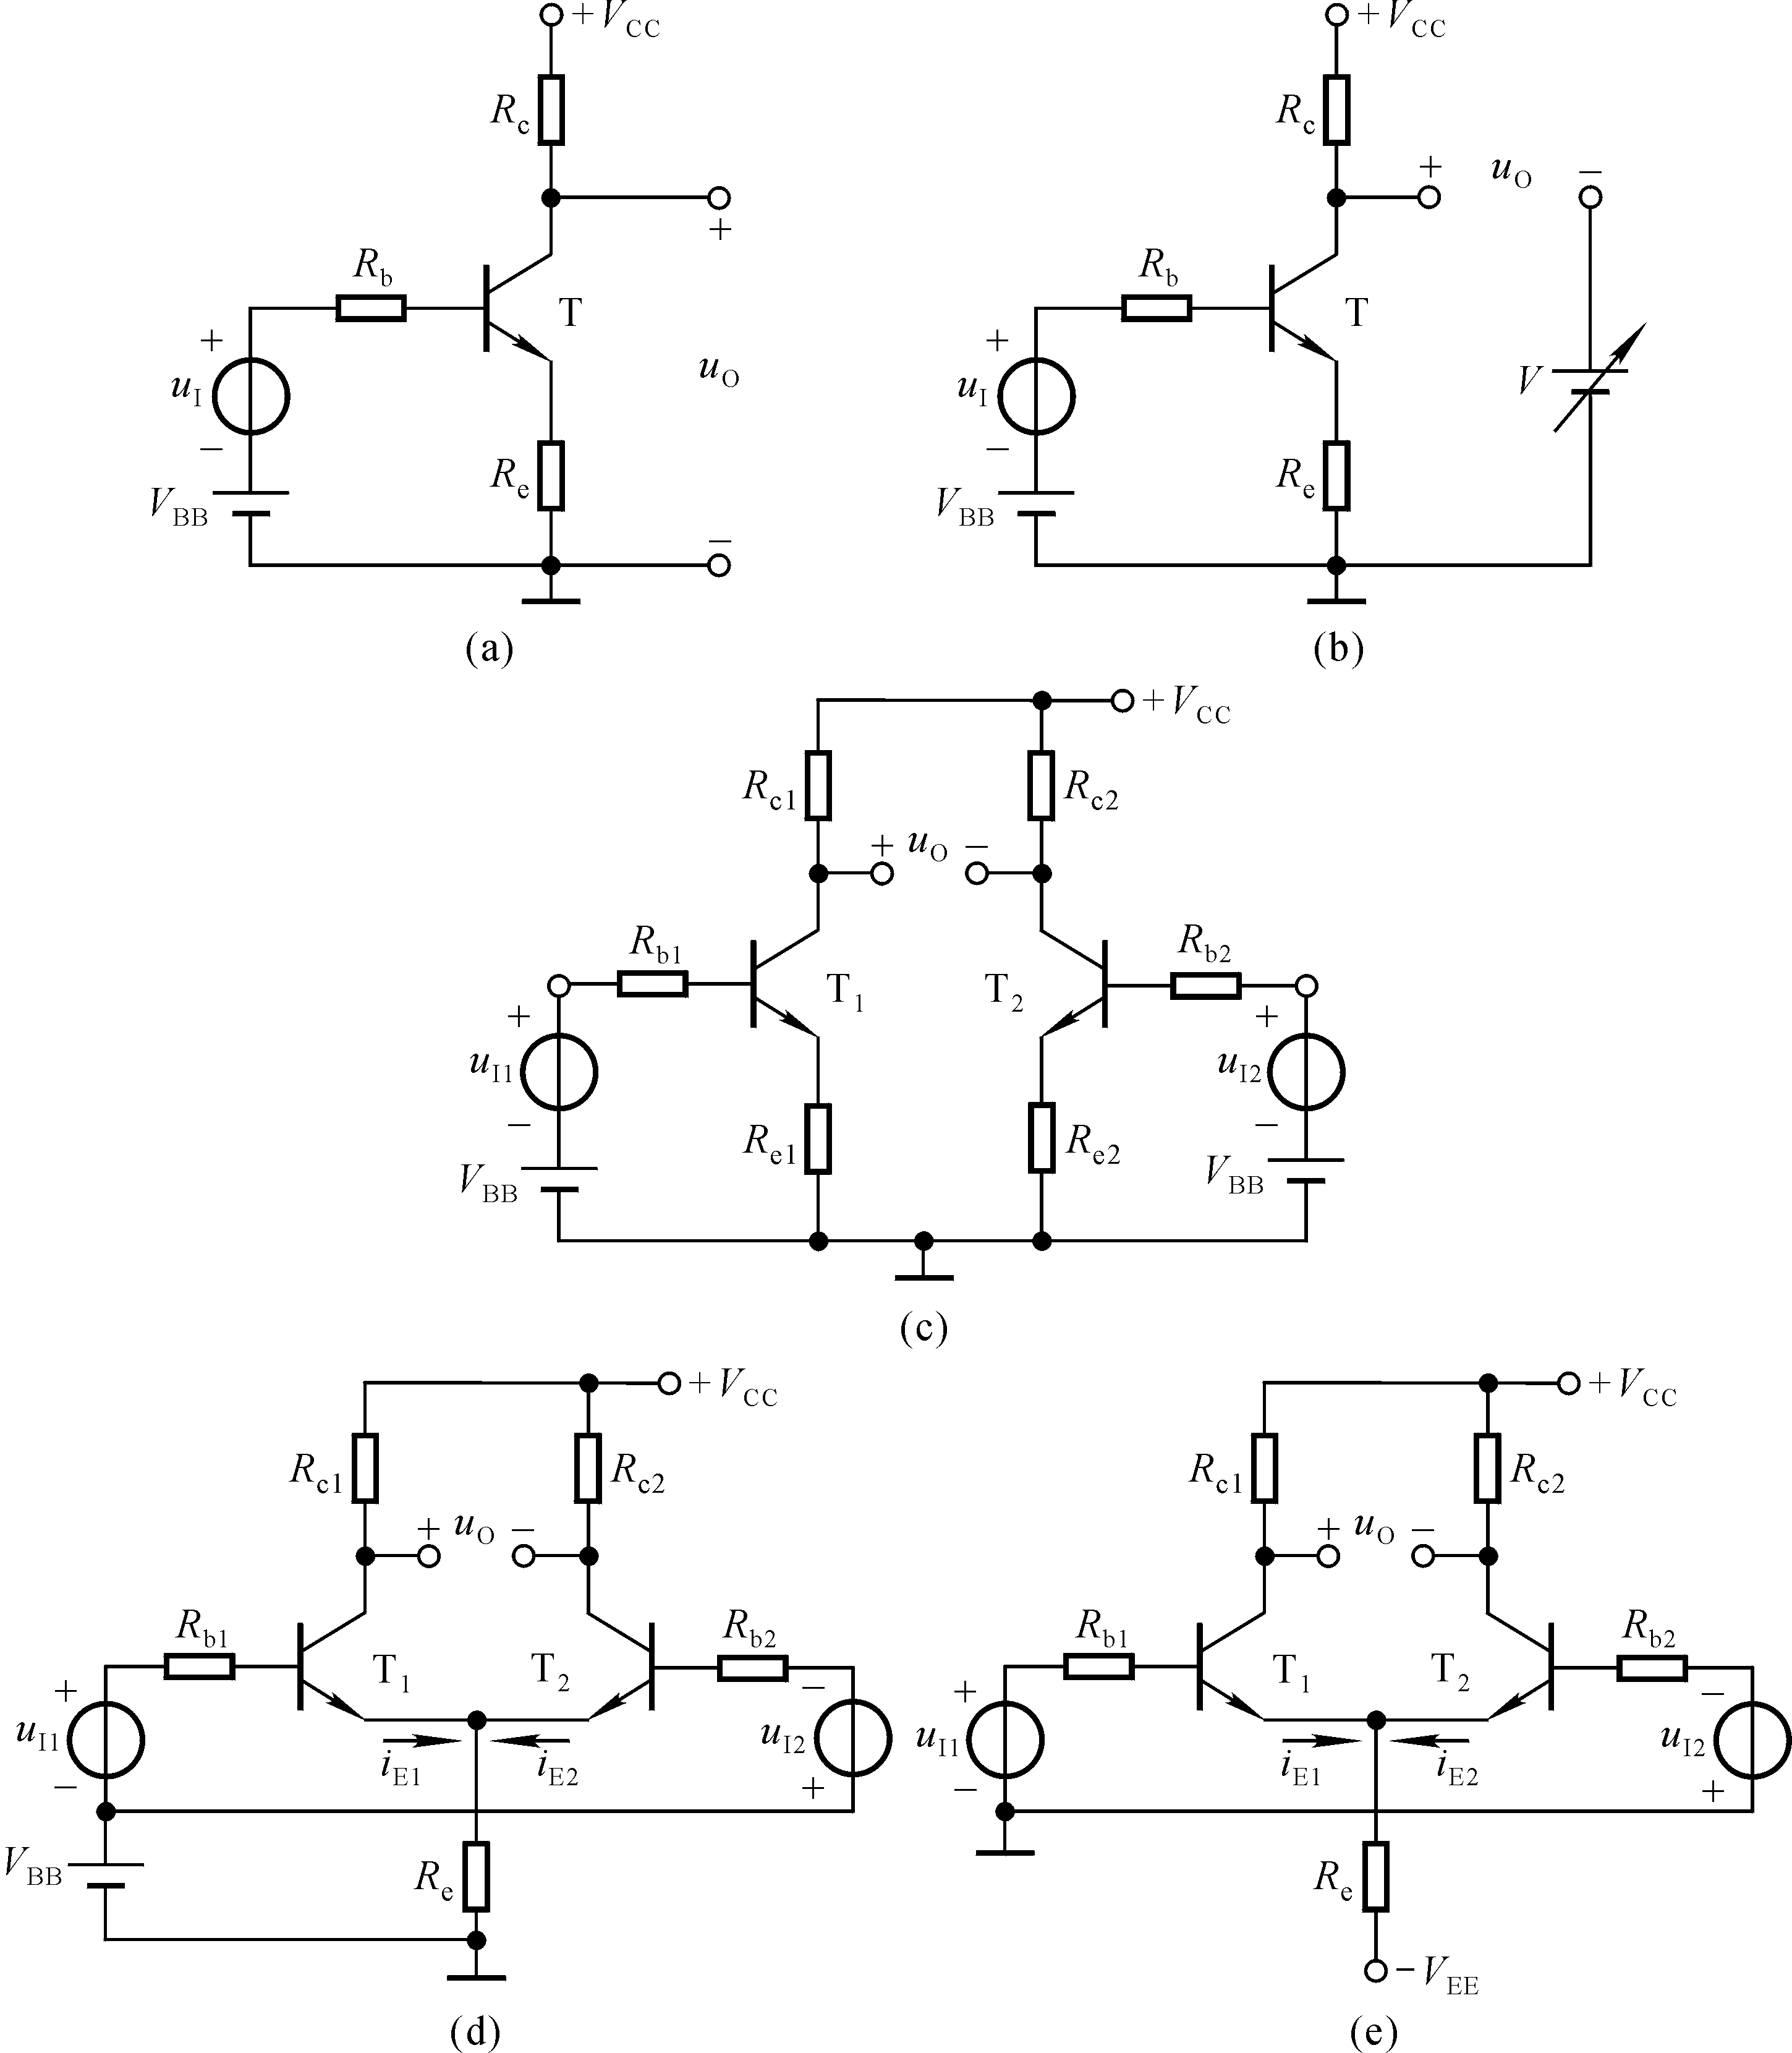
图3.3.2 差分放大电路的组成
返回

Slide 16
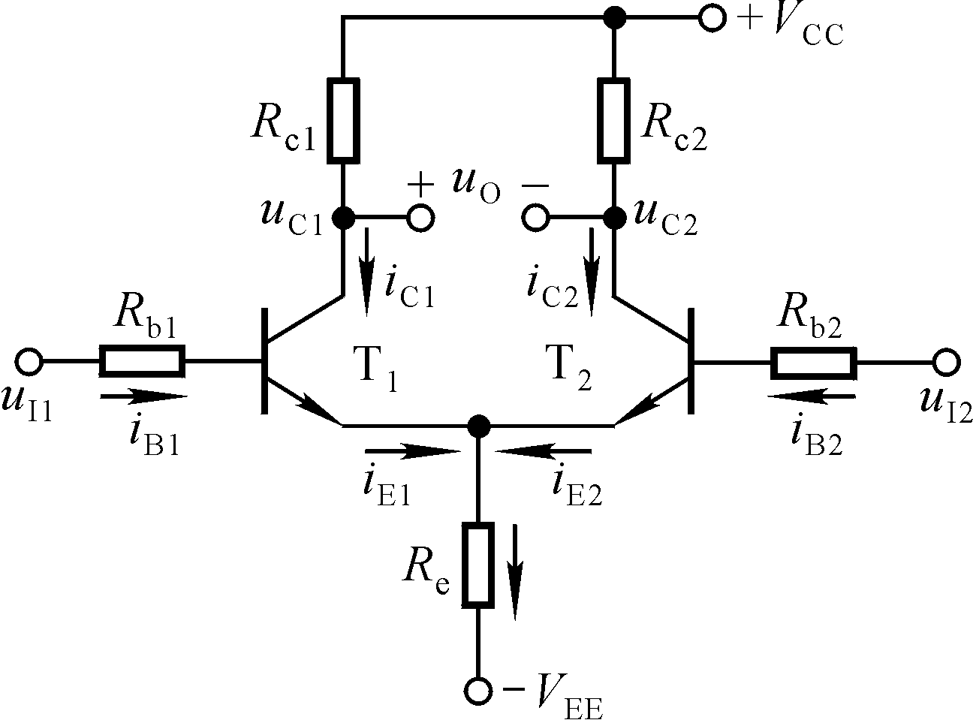
图3.3.3 长尾式差分放大电路
返回

Slide 17
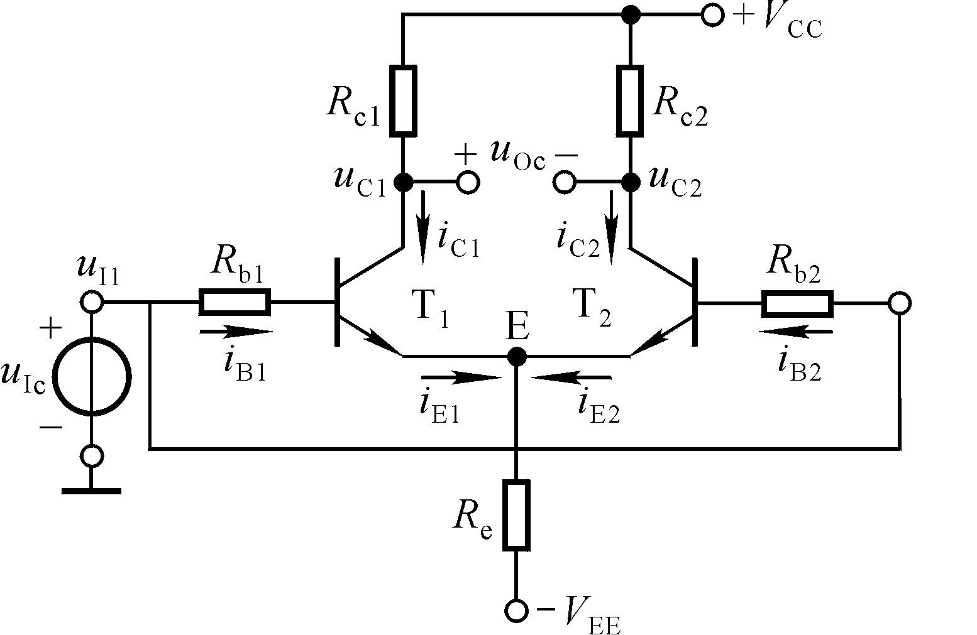
图3.3.4 差分放大电路输入共模信号
返回

Slide 18
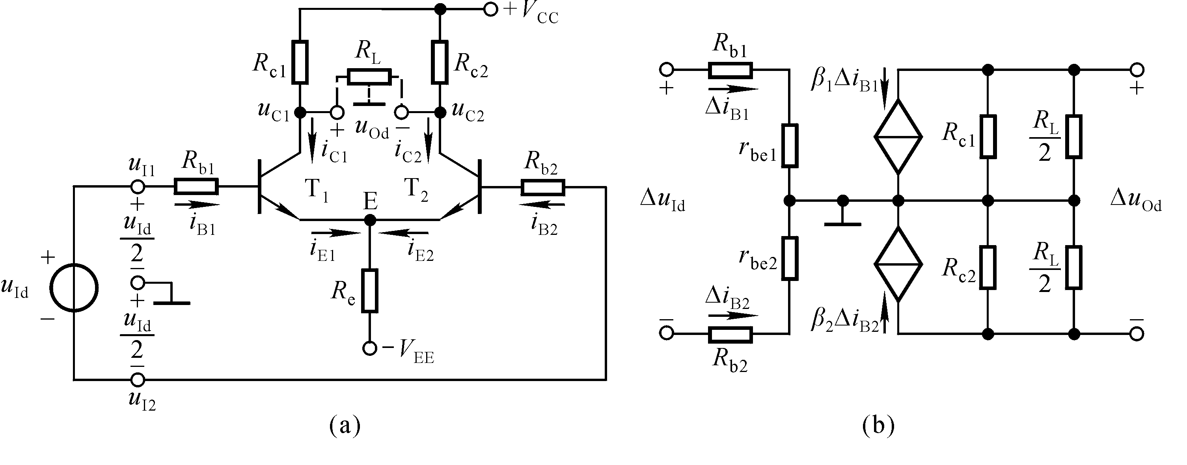
图3.3.5 差分放大电路加差模信号
返回

Slide 19
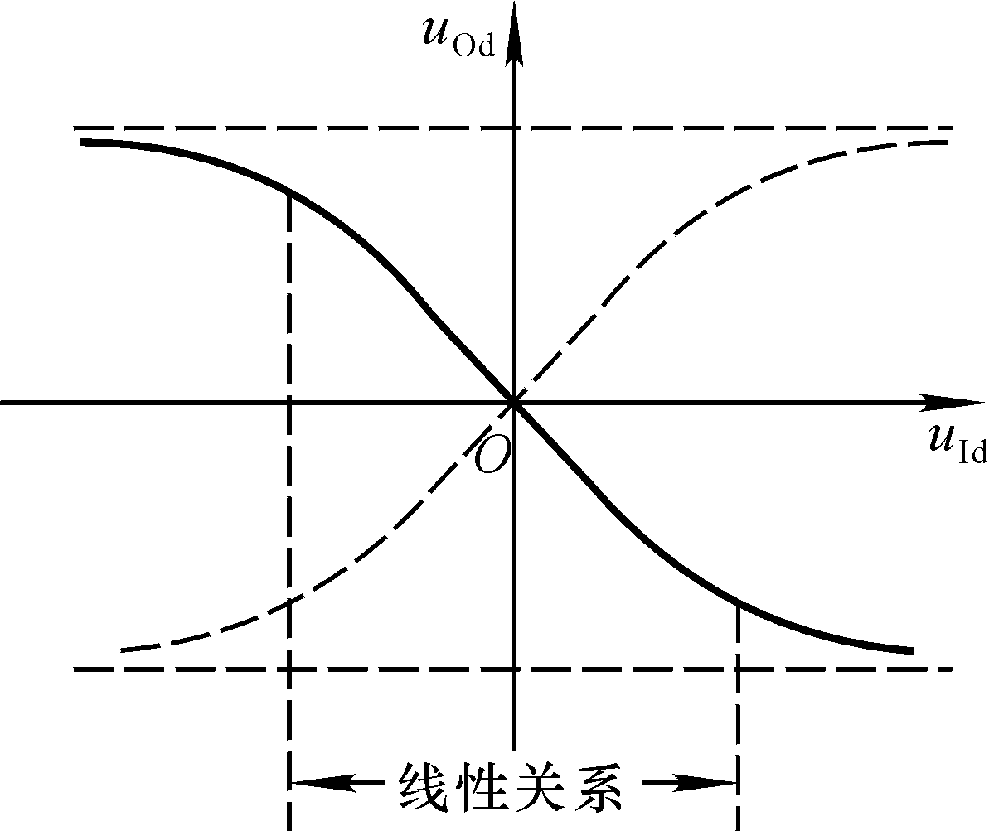
图3.3.6 差分放大电路的电压传输特性
返回

Slide 20
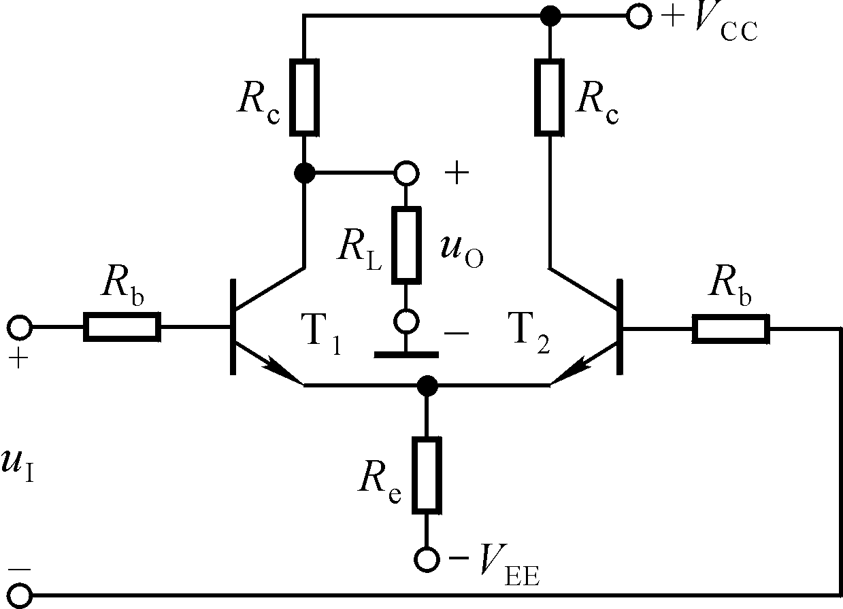
图3.3.7 双端输入、单端输出差分放大电路
返回

Slide 21
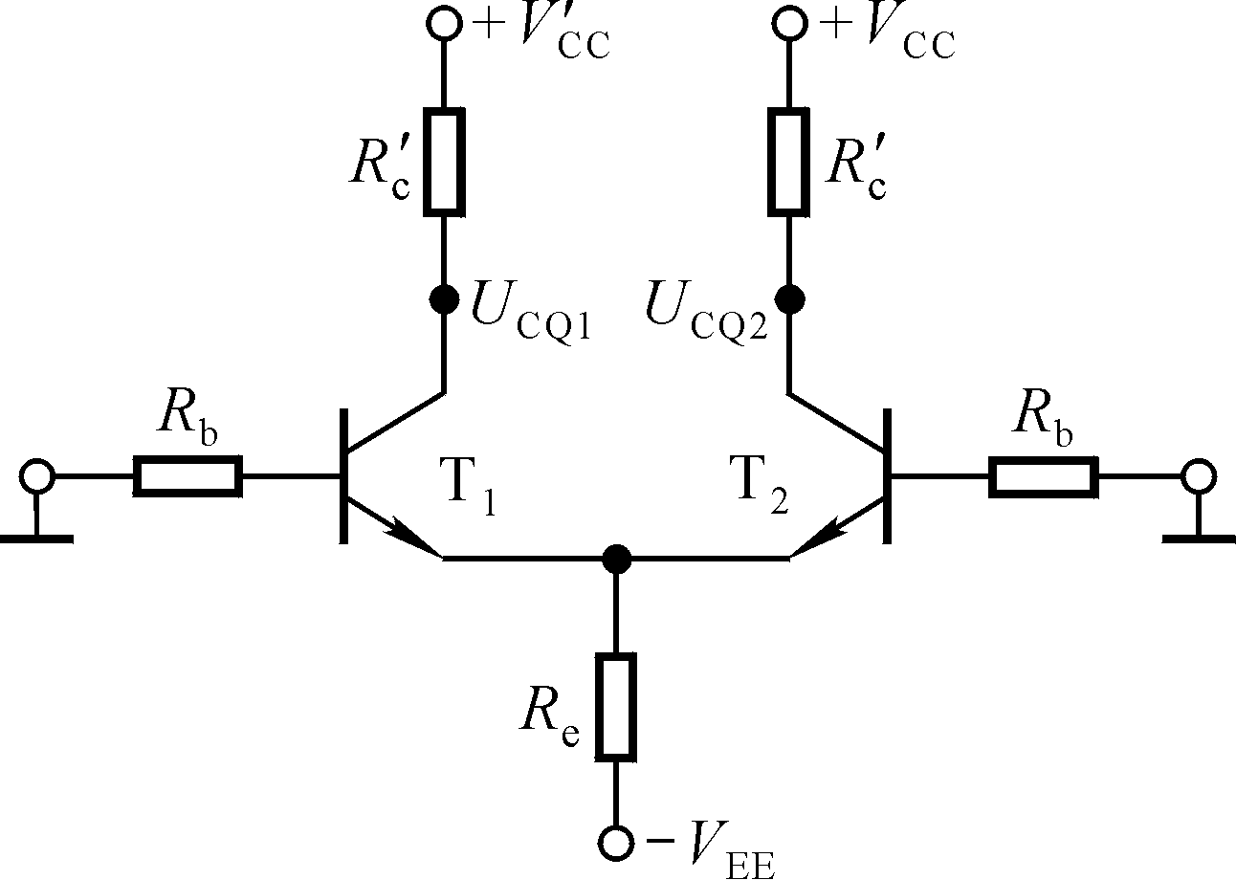
图3.3.8 图3.3.7 所示电路的直流通道
返回

Slide 22
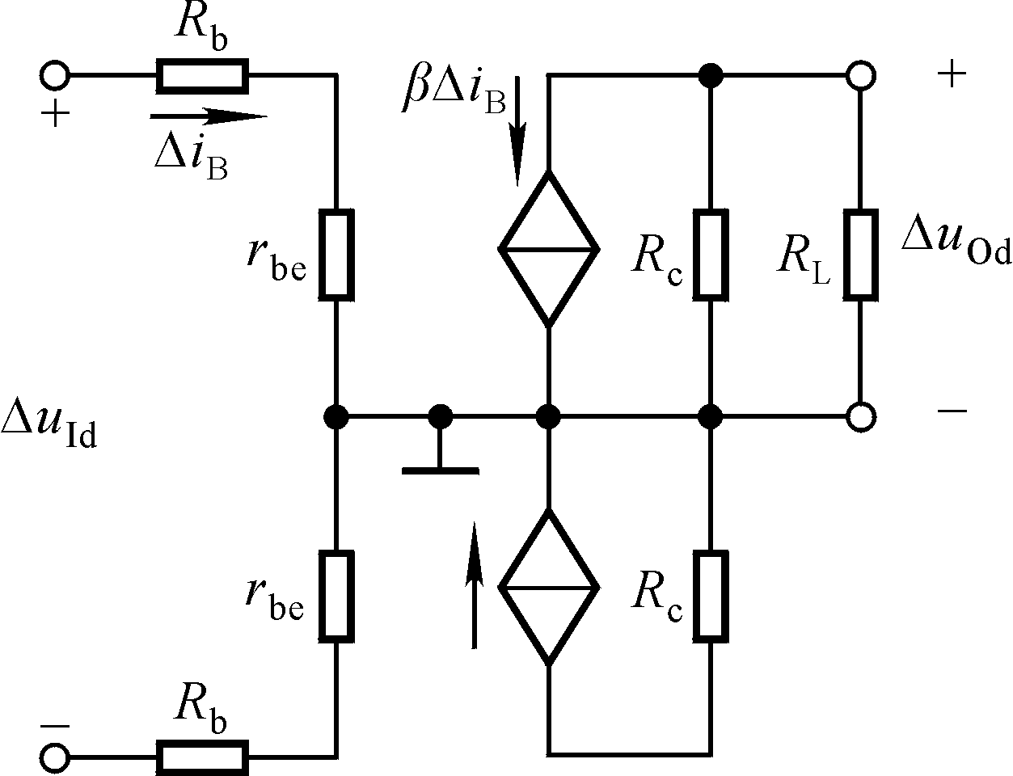
图3.3.9 图3.3.7 所示电路对差模信号的等效电路
返回

Slide 23
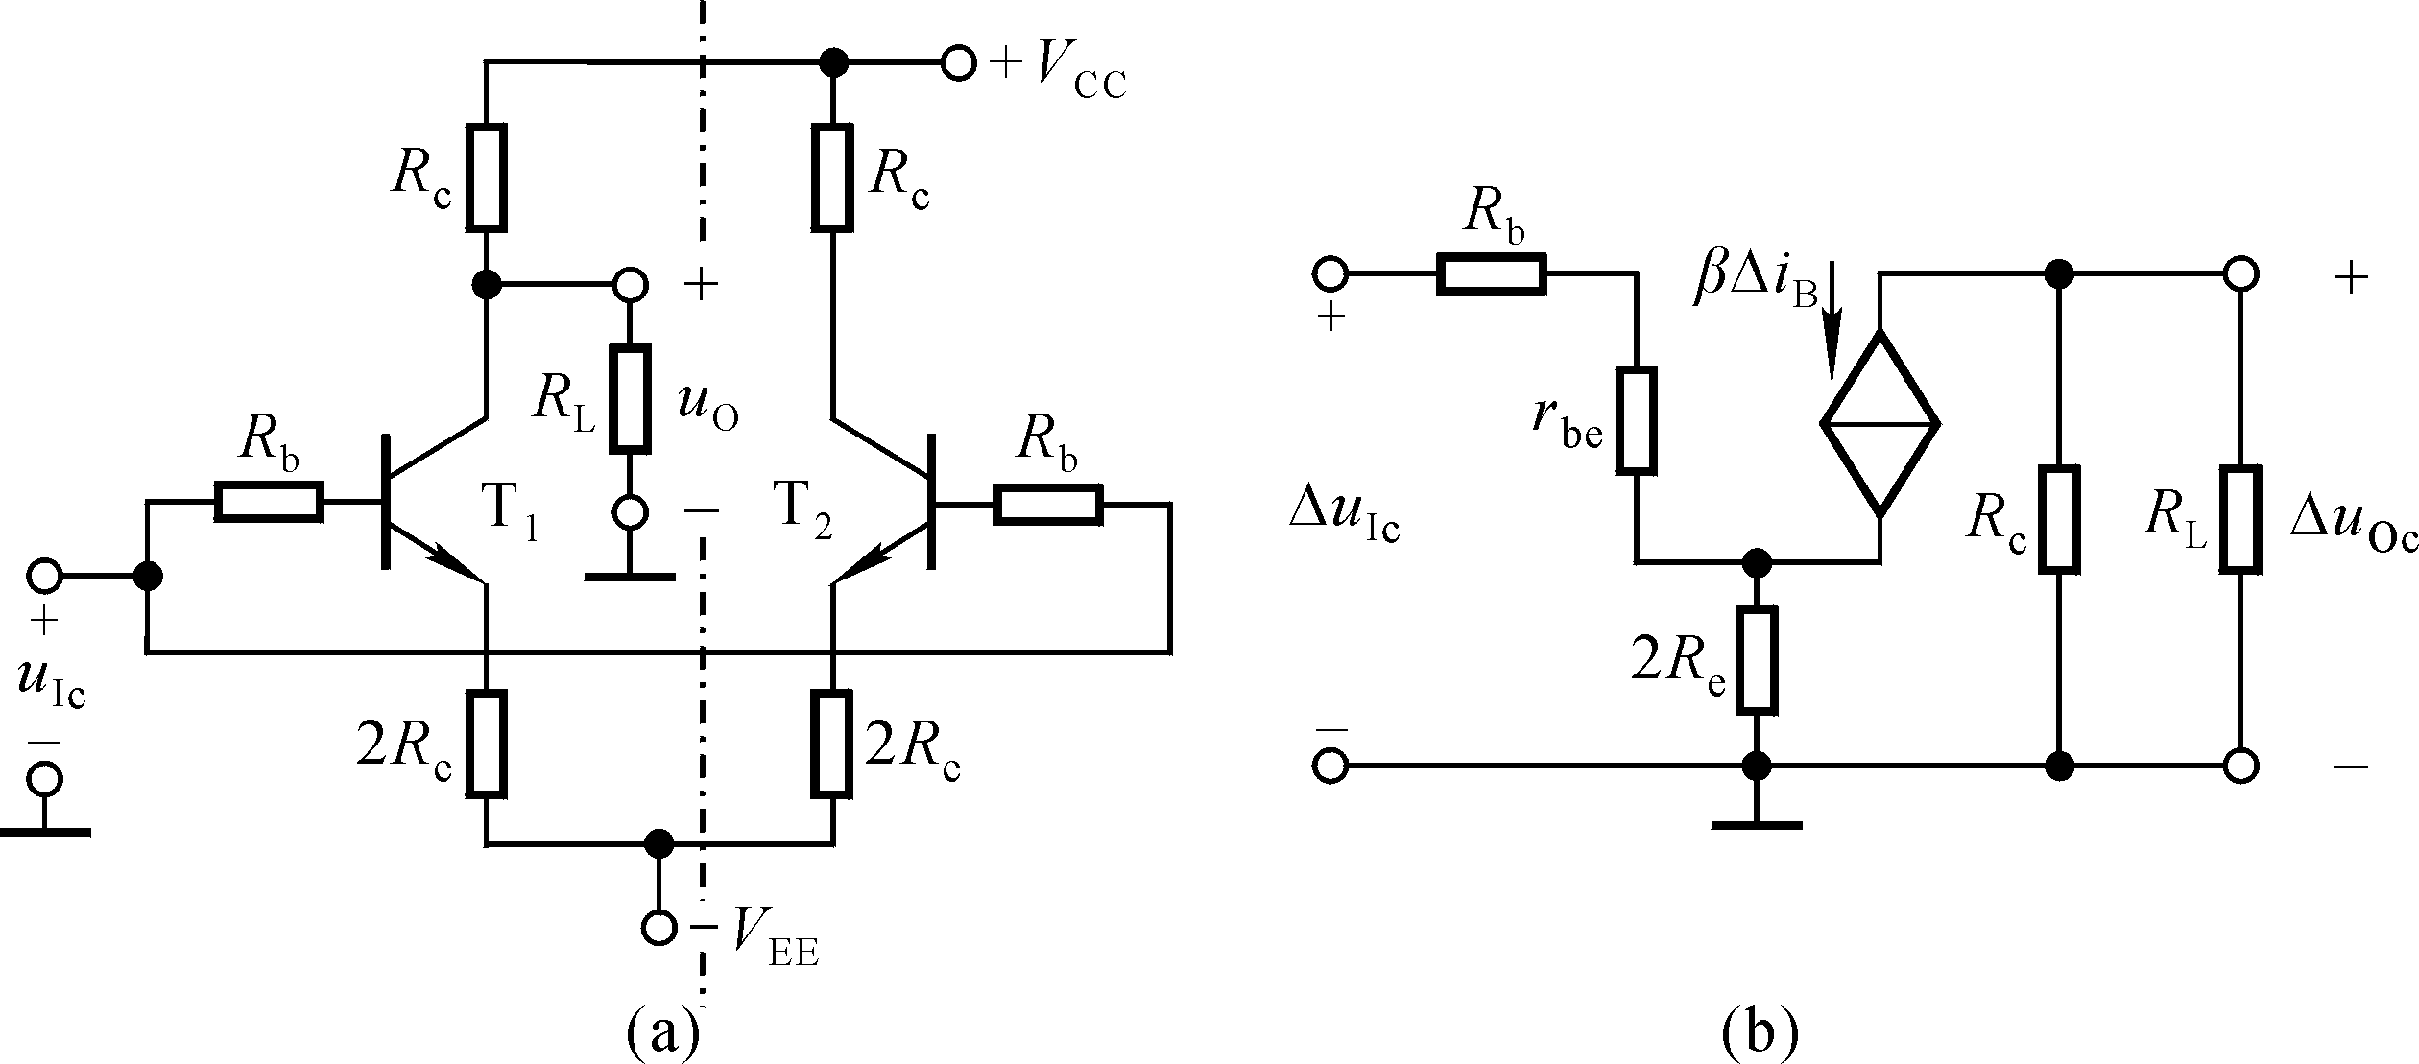
图3.3.10 图3.3.7 所示电路对共模信号的等效电路
返回

Slide 24
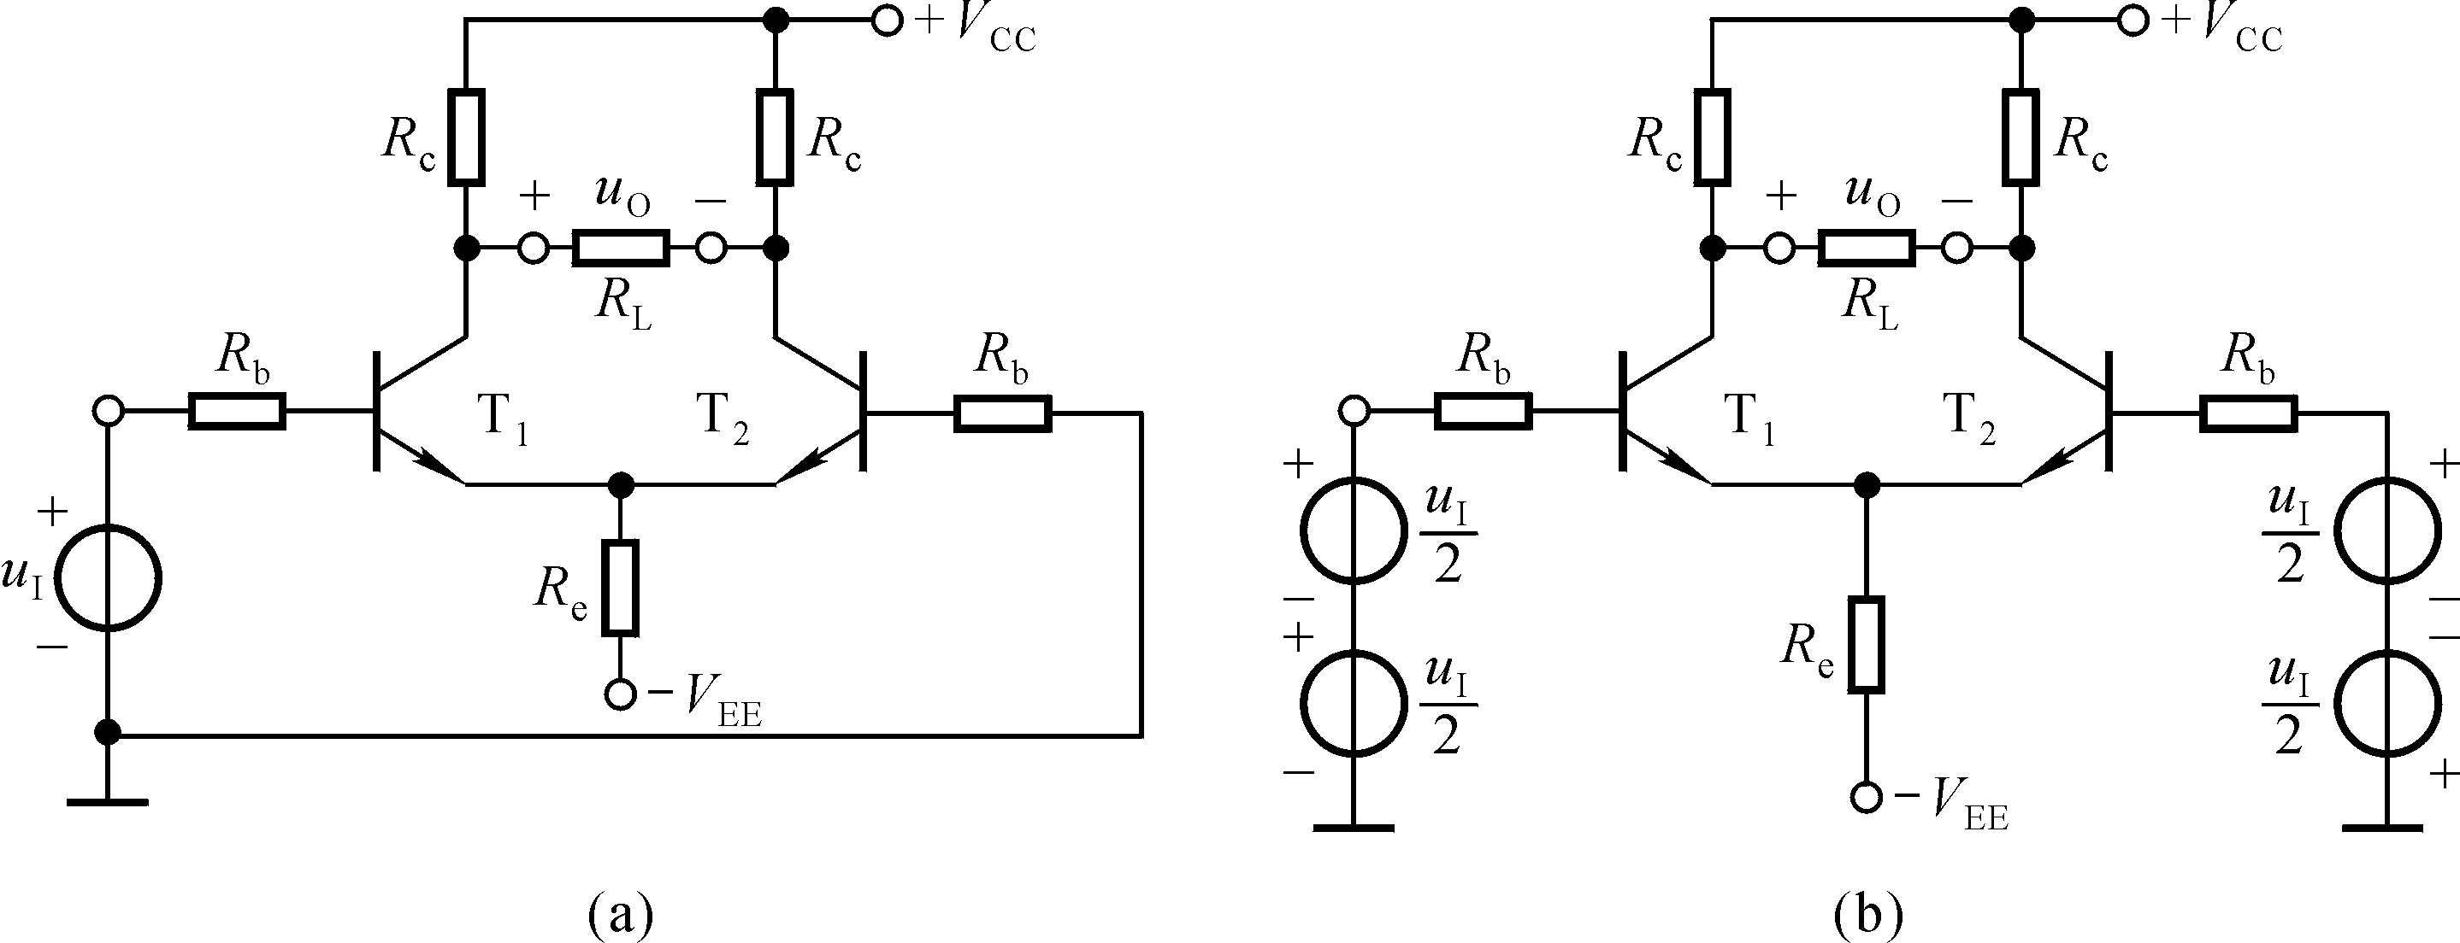
图3.3.11 单端输入、双端输出电路
返回

Slide 25
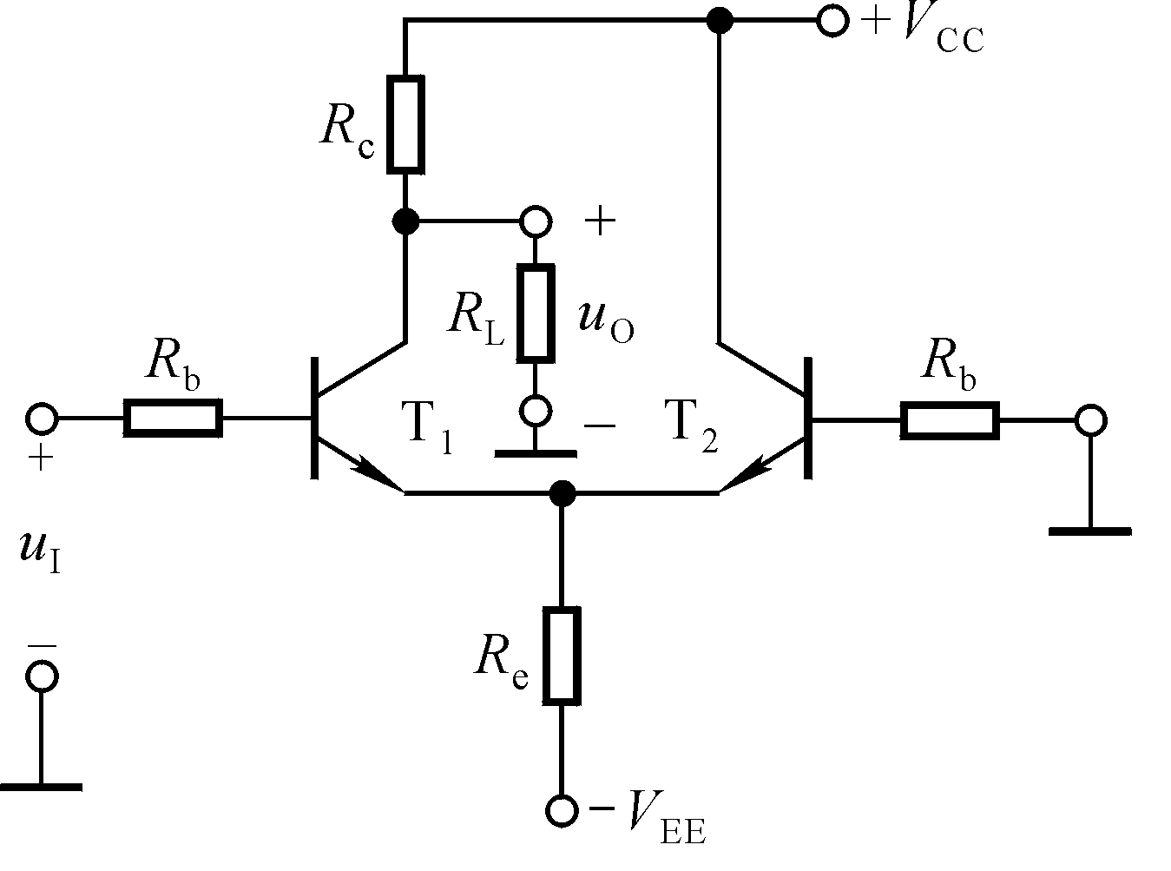
图3.3.12 单端输入、单端输出电路
返回

Slide 26
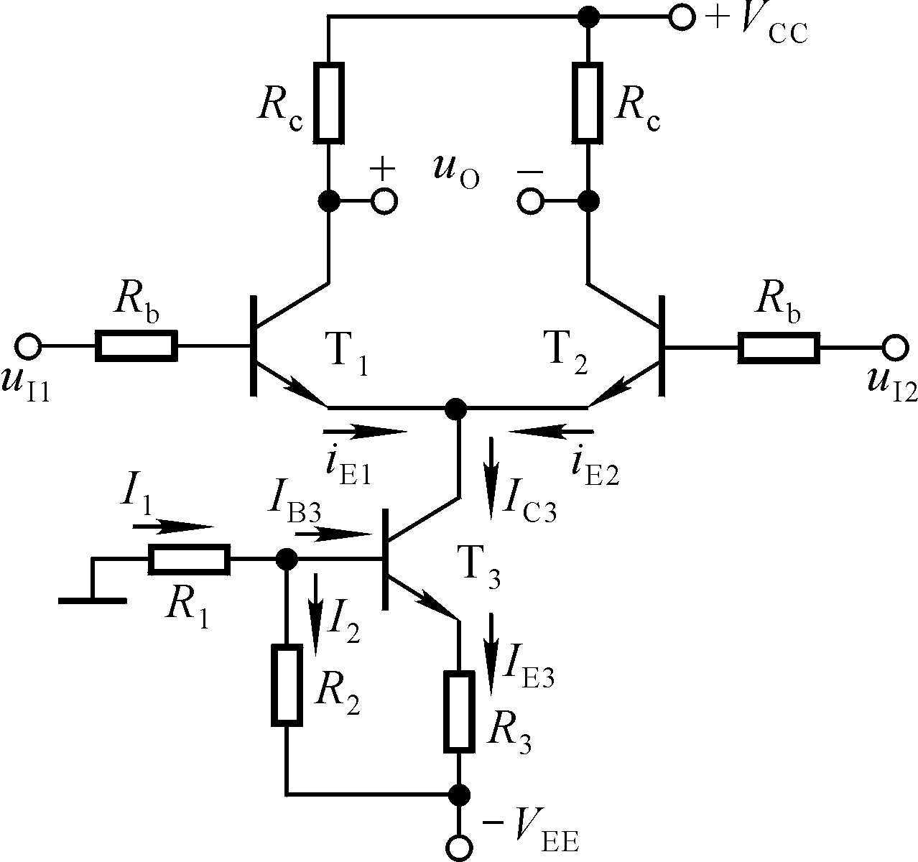
图3.3.13 具有恒流源的差分放大电路
返回

Slide 27
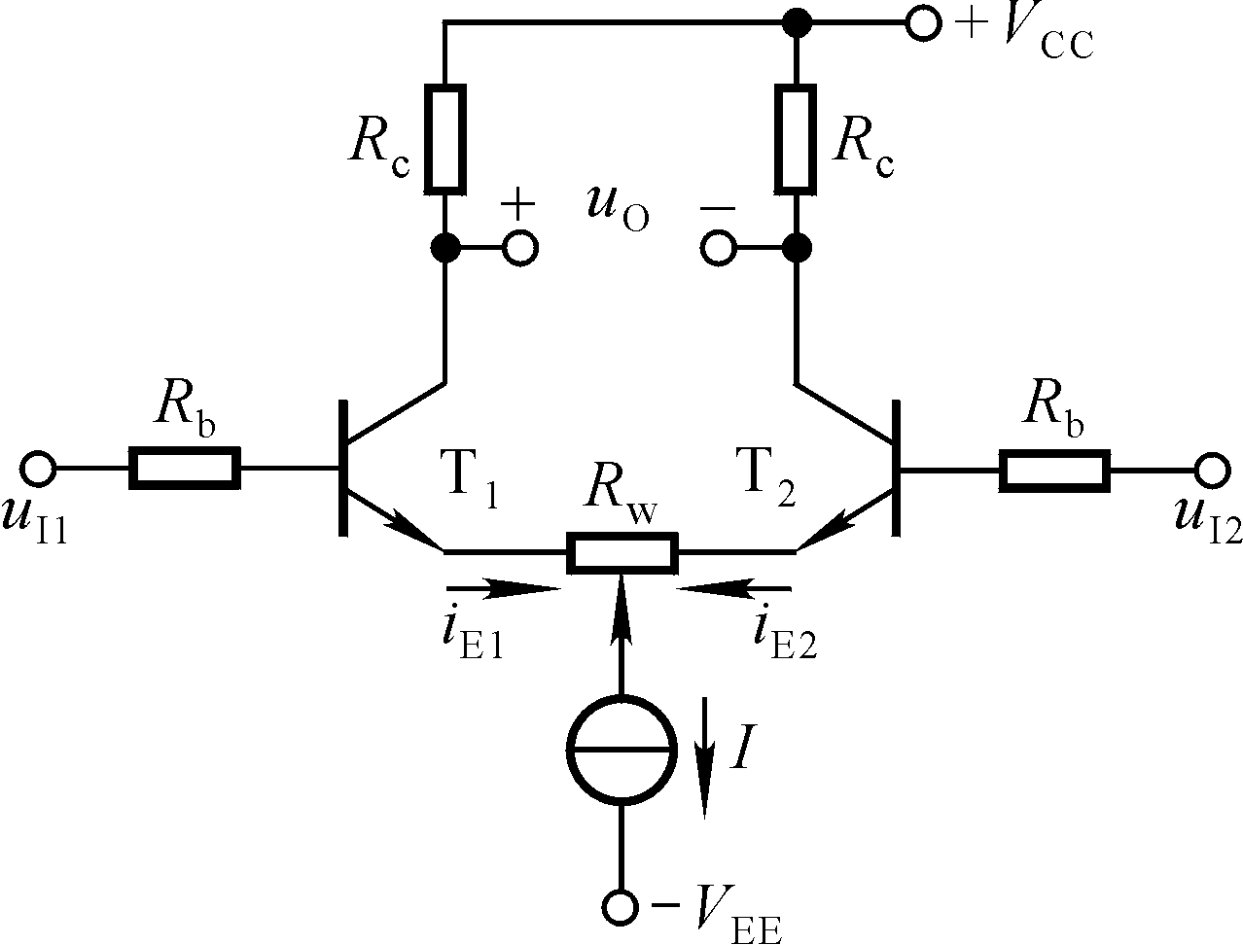
图3.3.14 恒流源电路的简化画法及电路调零措施
返回

Slide 28
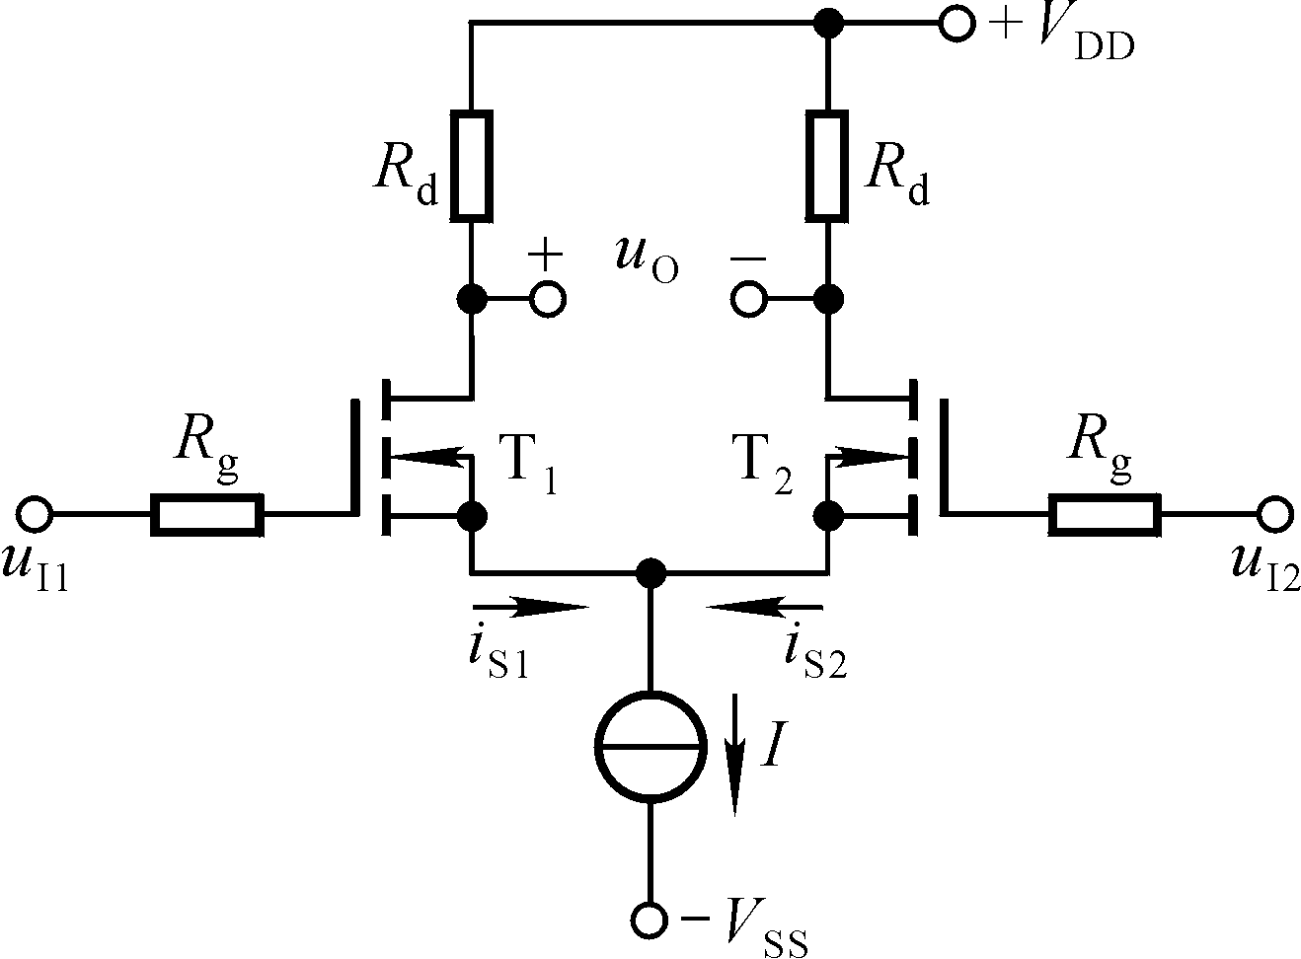
图3.3.15 场效应管差分放大电路
返回

Slide 29
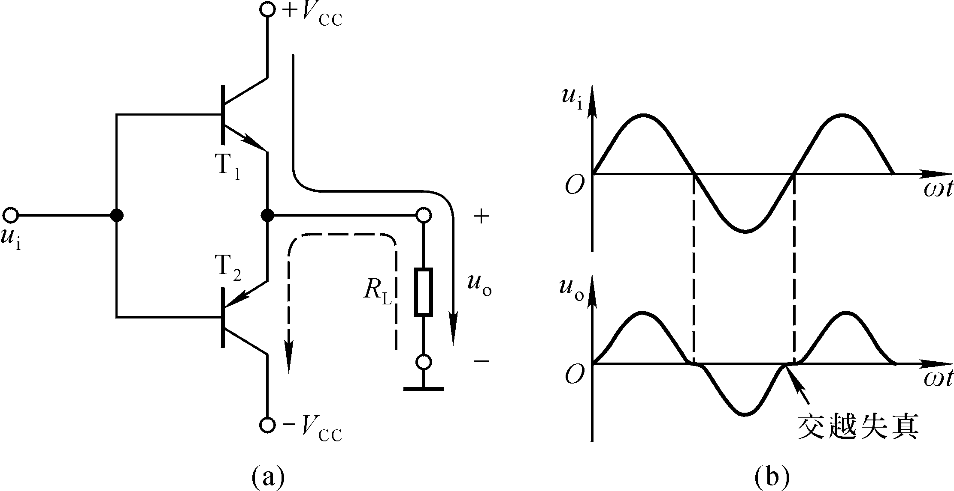
图3.3.16 互补输出级的基本电路及其交越失真
返回

Slide 30
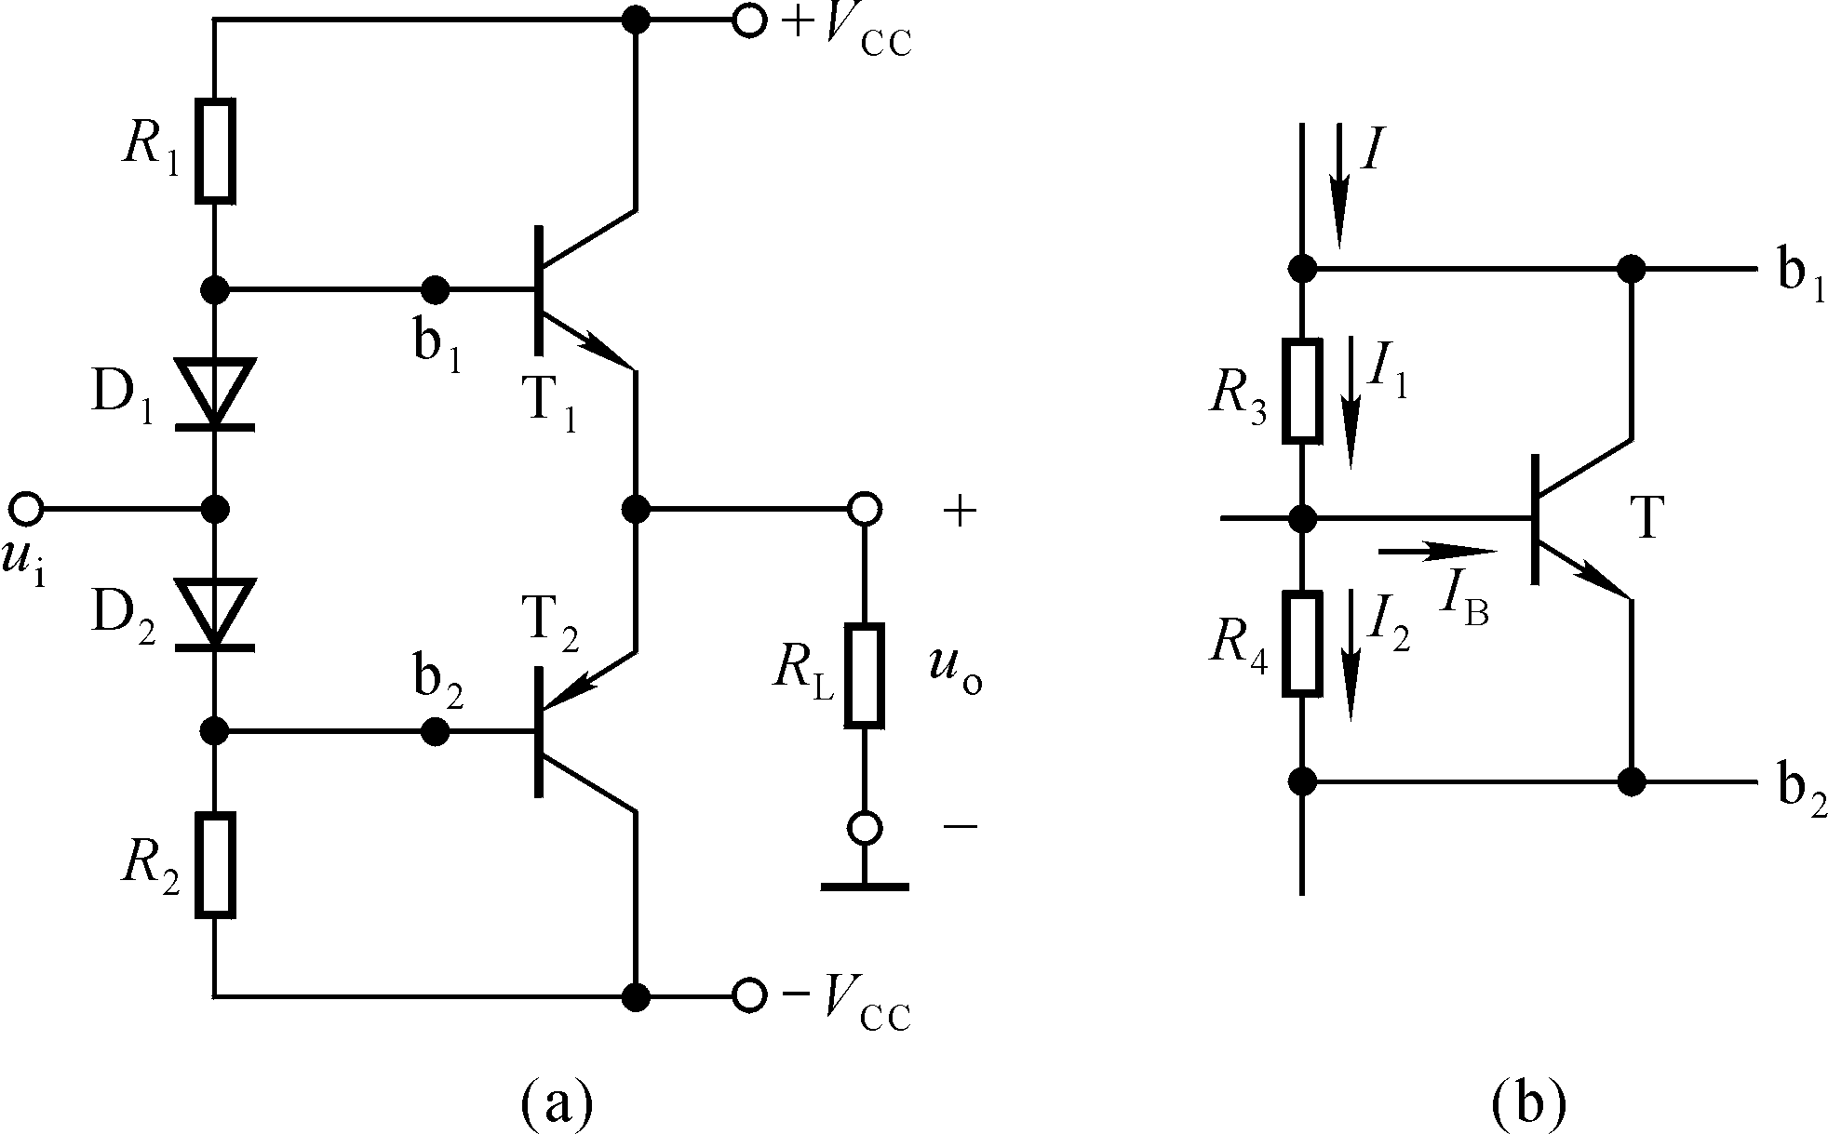
图3.3.17 消交越失真的互补输出级
返回

Slide 31
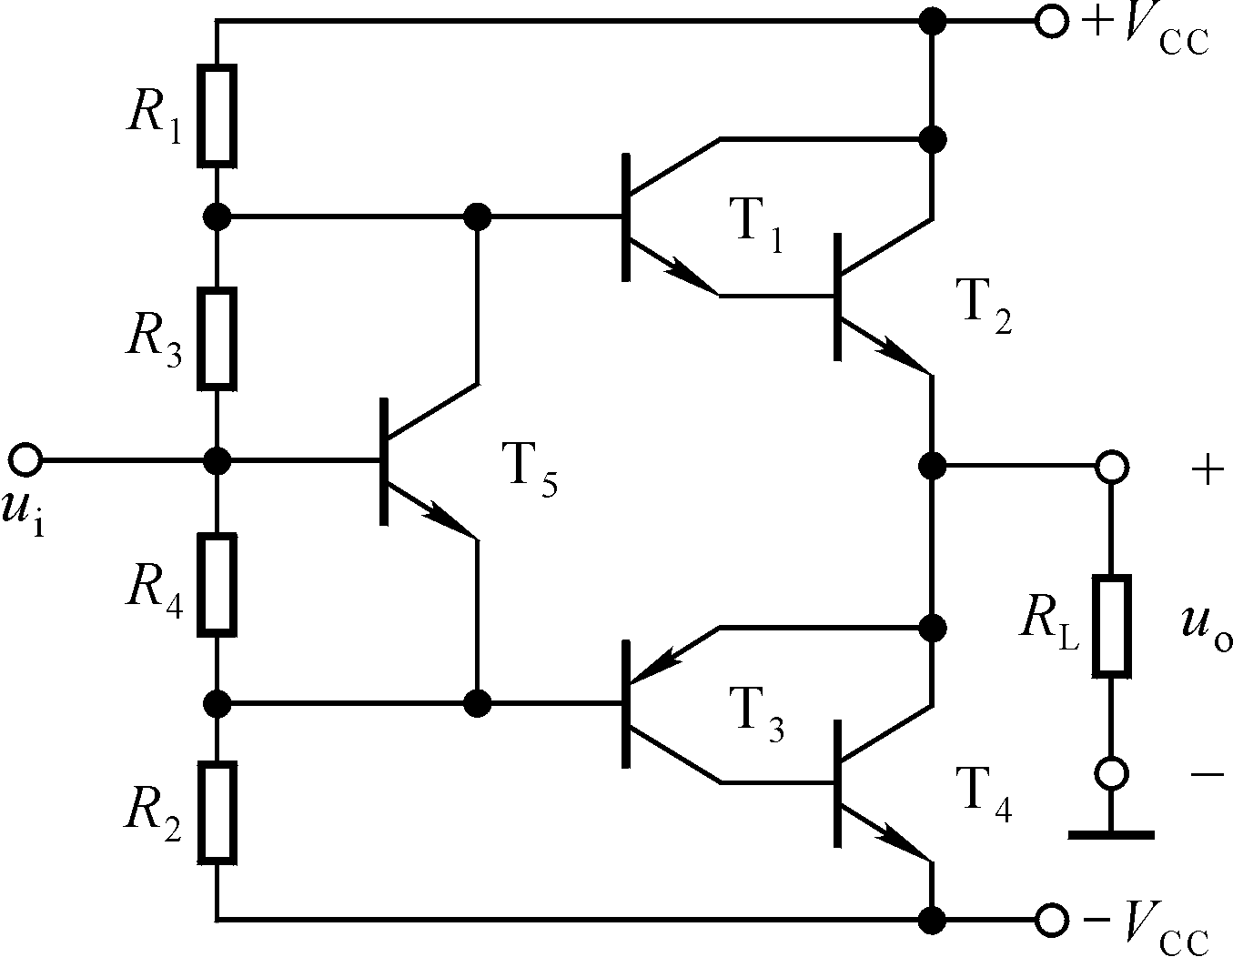
图3.3.18 采用复合管的准互补级输出
返回

Slide 32
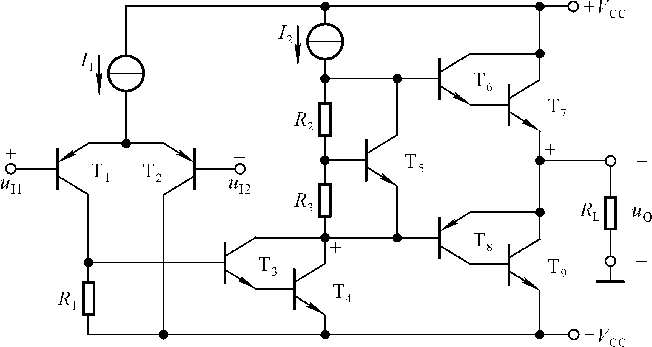
图3.3.19 直流耦合多级放大电路举例
返回

Slide 33
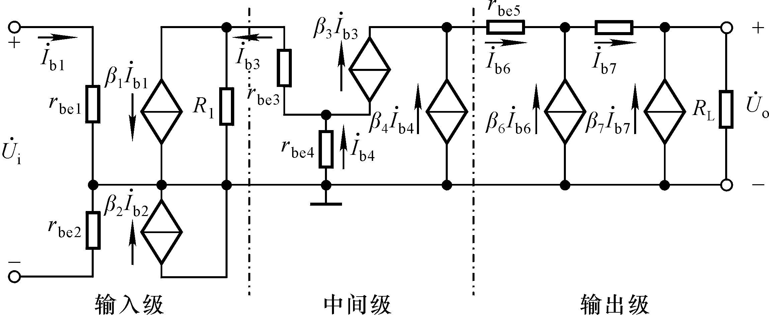
图3.3.20 图3.3.19 所示电路的交流等效电路
返回

